Slide 1
Núcleo de Telessaúde Técnico-Científico do Rio Grande do Sul
Universidade Federal do Rio Grande do Sul – UFRGS
Programa de Pós-Graduação em Epidemiologia - PPGEPI
^{Faculdade de Medicina – FAMED}

Slide 2
Nosso objetivo
_{Ajudar na tomada de decisão}
_{clínica e gerencial}
Qualificar a prática em Atenção Primária à Saúde (APS)
_{Aumentar a resolutividade}
_{Melhorar a saúde da população}

Slide 3
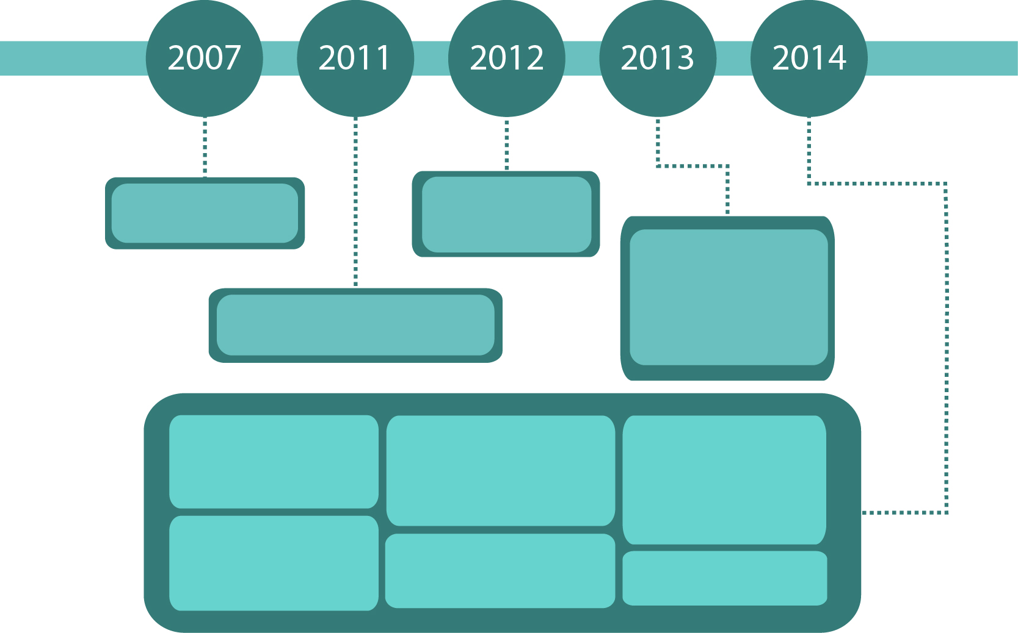
Nossa trajetória
Projeto Piloto Telessaúde Brasil
Apoio SES/RS
Expansão para
todo o RS
0800 644 6543
Teleconsultorias
por telefone
em tempo real
(PROVAB e RS)
Apoio SES/RS
Expansão para todo o RS
0800 644 6543 para todo o Brasil
Apoio à regulação
ambulatorial no RS (RegulaSUS)
Atendimento
estendido a todas Unidades de Saúde
(com e sem ESF)
Telediagnóstico: Tele-espirometria (RespiraNet)
Apoio à
informatização
0800 644 6543 para enfermeiros

Slide 4
^{Nossas Ações}

Slide 5
Nossas ações

Slide 6
Nossas ações

Slide 8
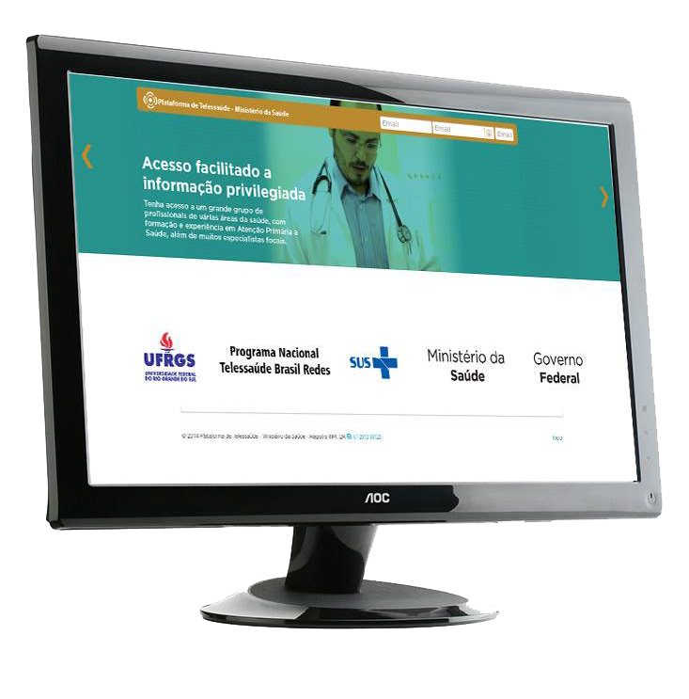
Plataforma Telessaúde
www.plataformatelessaude.ufrgs.br
Profissionais que respondem:
Médicos, Enfermeiros, Cirurgiões-dentistas
Psicólogos
Apoio de outros profissionais de ensino superior (nutricionista, fisioterapeuta, fonoaudiólogo)
Dúvida respondida via texto, material ou vídeo

Slide 9
Plataforma Telessaúde
Satisfação geral:
14 mil respondidas
96%
muito satisfeitos ou satisfeitos
Encaminhamento evitado em 70% dos casos
DADOS DE 2007 A 2014 DE TODO O BRASIL

Slide 10
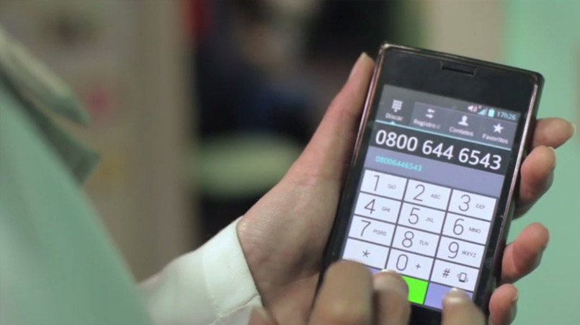
0800 644 6543
Atendimento ágil, gratuito e imediato
Disponível para médicos da Atenção Primária à Saúde de todo o Brasil
Disponível para enfermeiros da APS do Rio Grande do Sul.
Segunda a sexta das 08:00 às 17:30 Horário de Brasília

Slide 11
0800 644 6543
Satisfação geral:
99%
muito satisfeitos ou satisfeitos
Encaminhamento evitado em 87% dos casos
DADOS DE MARÇO/2013 A MAIO/2014

Slide 13
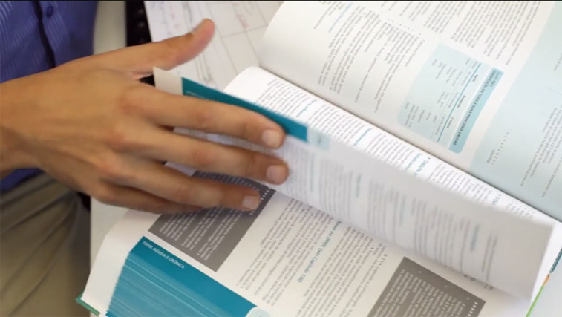
Tele-educação
Ações de educação à distância
Parceria com CIT, Faculdade de Odontologia, Secretaria Estadual de Saúde do Rio Grande do Sul
Atividades gratuitas

Slide 14
Tele-educação
Cursos à Distância
O que são: São atividades educacionais desenvolvidas pelo TelessaúdeRS /UFRGS e instituições parceiras sobre assuntos relacionados à APS, através de ferramentas virtuais de educação à distância. Disponível através do Link: www.ufrgs.br/telessauders/cursos
Atuais:
Curso de Prevenção de Acidentes com Animais Peçonhentos (5 edições)
Curso de Prevenção de Acidentes com Plantas Tóxicas (11 edições)
Curso de Tratamento de Feridas – Em andamento
Curso para Formação de Telerreguladores e Teleconsultores de Telessaúde para Atenção Primária à Saúde – Em andamento
Curso de Estomatologia (4 edições)

Slide 15
Tele-educação
Cursos à Distância
Próximos Cursos para o ano de 2015
Curso de Nutrição
Curso de Saúde do Homem
Curso de Saúde Mental
Curso de Odontopediatria
Curso de Prevenção de Acidentes com Saneantes

Slide 16
Tele-educação
WEB PALESTRAS
O que são: Semanalmente o TelessaúdeRS/UFRGS realiza palestras virtuais de temas relacionados a APS. Os participantes podem interagir através de um chat e sugerir temas.
As webpalestras são gravadas e disponibilizadas para serem assistidas a qualquer momento no site wwww.ufrgs.br/telessauders/webpalestras ou no Youtube.

Slide 17
Tele-educação
WEB PALESTRAS
Número total: Quase 150
Número de
participantes: Mais de 7 mil
Número de visualizações
no canal do Youtube: Mais de 40 mil

Slide 18
Tele-educação
APP
O que é: Estão sendo desenvolvidos aplicativos para sistema android e IOS direcionado à profissionais da atenção primária a saúde.
Apps em desenvolvimento: 20

Slide 19
Tele-educação

Slide 20
Tele-educação

Slide 21
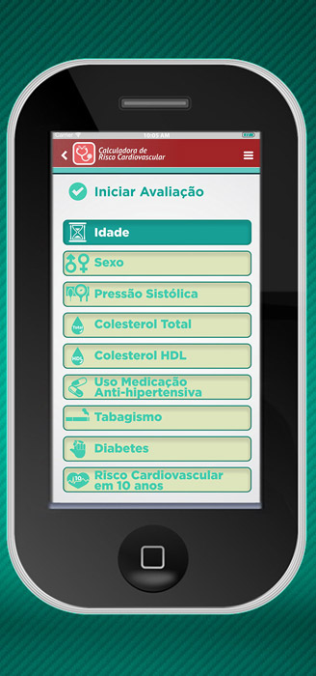
Tele-educação

Slide 22
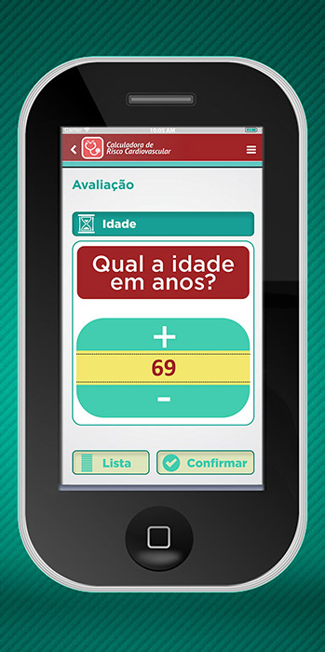
Tele-educação

Slide 23
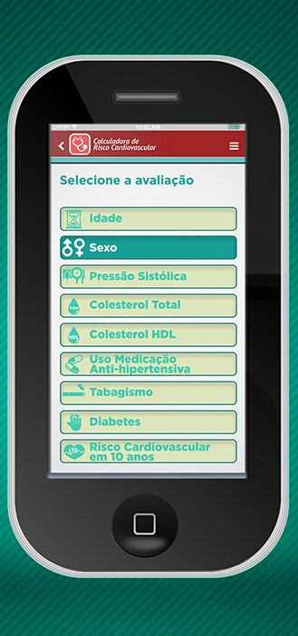
Tele-educação

Slide 24
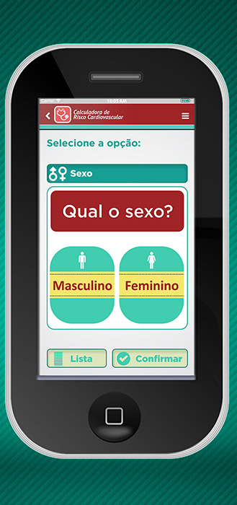
Tele-educação

Slide 25
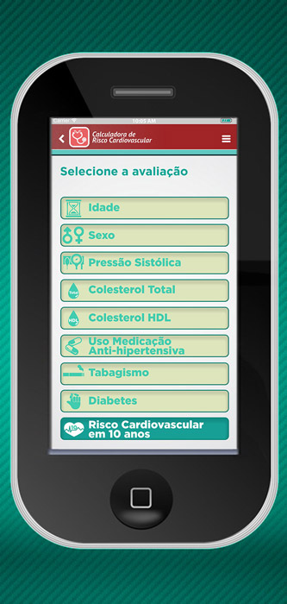
Tele-educação

Slide 26
Tele-educação

Slide 27
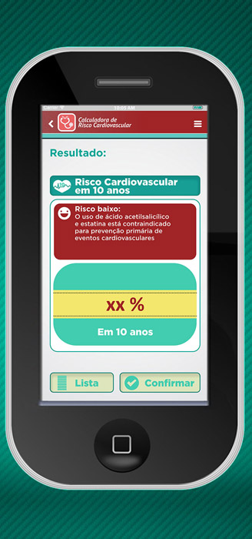
Tele-educação

Slide 28
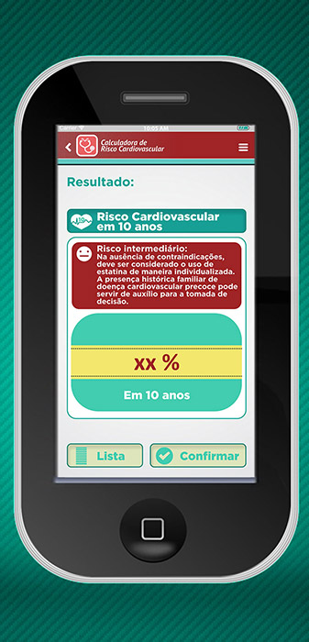
Tele-educação

Slide 29
Tele-educação

Slide 30
Tele-educação

Slide 31
Tele-educação

Slide 32
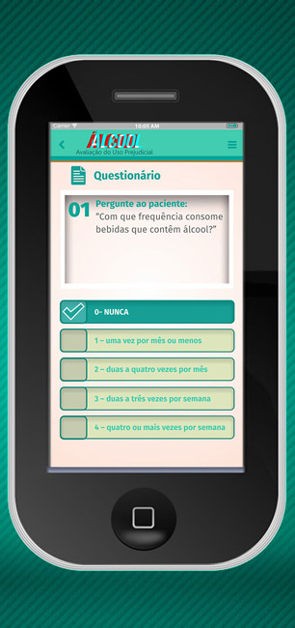
Tele-educação

Slide 33
Tele-educação

Slide 34
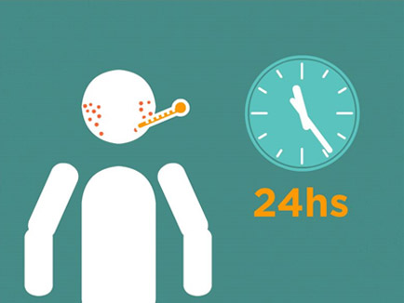
Tele-educação

Slide 35
Tele-educação
Segunda Opinião Formativa
O que é: Trata-se de uma reposta de teleconsultoria feita por um profissional da saúde que trata sobre um assunto relevante e replicável em outros contextos e lugares. Assim, ela é publicada na Biblioteca Virtual em Saúde (BVS) para consulta por qualquer pessoa.
Localização: http://aps.bvs.br/php/index.php
Quantidade: 700

Slide 36
Tele-educação
Vídeo Tutorial
O que é: são vídeos curtos para capacitação em temas relevantes para APS.
Ex: Implantação do e-SUS AB, Protocolos de Regulação e utilização da Plataforma de Telessaúde do MS
Em fase final de desenvolvimento

Slide 37
Tele-educação
Web capacitação/Acompanhamento
O que é: A Equipe de Campo do TelessaúdeRS/UFRGS realiza reuniões virtuais para atualização dos profissionais da APS/AB sobre as ferramentas de Telessaúde, aspectos epidemiológicos de cada município, atributos da APS e processo de trabalho.

Slide 38
Tele-educação
Web capacitação/Acompanhamento
Webmatriciamento (Início 2015);
Iniciará com casos de Saúde mental;
Serão encontros no formato de matriciamento porém utilizando-se salas virtuais, número de casos e participantes com vagas limitadas;

Slide 39
Quem atendemos?
Nacional:
0800 para médicos
Plataforma de Telessaúde
Tele-educação
Novos núcleos
Equipes Saúde da Família
ESF
Unidades
Básicas de Saúde
No Rio Grande do Sul:
0800 para médicos
0800 para enfermeiros
Apoio à implantação de Prontuário Eletrônico
RespiraNet
RegulaSUS
Atenção Primária à Saúde

Slide 40
Canais de Comunicação

Slide 41
Site
www.ufrgs.br/telessauders

Slide 42
Redes sociais
www.facebook.com/TelessaudeRS
www.youtube.com/telessauders
www.twitter.com/TelessaudeRS

Slide 43
Núcleo de Telessaúde Técnico-Científico do Rio Grande do Sul
Universidade Federal do Rio Grande do Sul - UFRGS
Programa de Pós-Graduação em Epidemiologia - PPGEPI
^{Faculdade de Medicina - FAMED}
Rua Dona Laura, 320 • 11º andar • CEP 90430.090
Bairro Rio Branco - Porto Alegre/RS - Brasil
^{Telefone: (+5551) 3333.7025}
^{E-mail: telessauders@ufrgs.br}
^{Skype: projeto.telessauders}
Site: www.ufrgs.br/telessauders
Twitter/Facebook/Youtube: TelessaudeRS

